Slide 1
Модификация нуклеиновых кислот

Slide 2
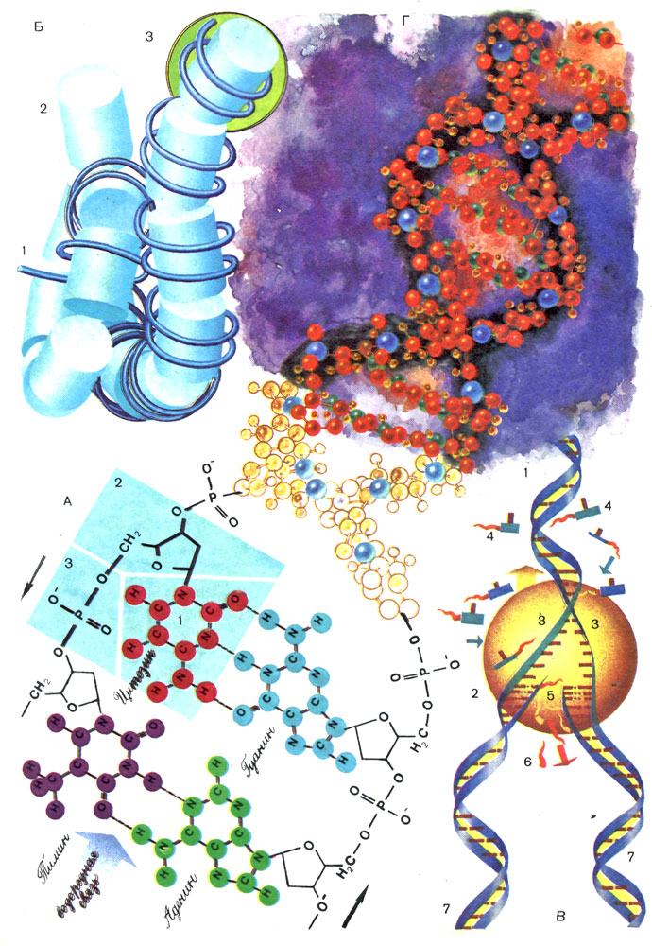
Понятие нуклеиновых кислот
Нуклеи́новая кислота (от лат. nucleus — ядро) — высокомолекулярное органическое соединение, биополимер (полинуклеотид), образованный остатками нуклеотидов. Нуклеиновые кислоты ДНК и РНК присутствуют в клетках всех живых организмов и выполняют важнейшие функции по хранению, передаче и реализации наследственной информации.

Slide 3
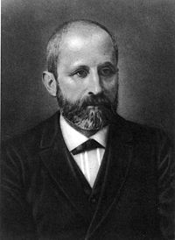
История исследования
В 1847 из экстракта мышц быка было выделено вещество, которое получило название «инозиновая кислота».
В 1868 году швейцарским химиком Фридрихом Мишером при изучении некоторых биологических субстанций было открыто неизвестное ранее вещество.
Уилсон обратил внимание на практическую идентичность химического состава «нуклеина» и открытого незадолго до этого «хроматина» — главного компонента хромосом
В 1889 г Рихард Альтман ввел термин «нуклеиновая кислота», а также разработал удобный способ получения нуклеиновых кислот, не содержащих белковых примесей.
Левин и Жакоб, изучая продукты щелочного гидролиза нуклеиновых кислот, выделили их основные составляющие — нуклеотиды и нуклеозиды, а также предложили адекватные структурные формулы, описывающие их свойства.
Иоганн Фридрих Мишер

Slide 4
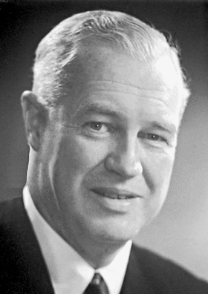
История исследования
В 1921 году Левин выдвинул гипотезу «тетрануклеотидной структуры ДНК», оказавшуюся впоследствии ошибочной
В 1935 году Клейн и Танхаузер с помощью фермента фосфатазы провели мягкое фрагментирование ДНК, в результате чего были получены в кристаллическом состоянии четыре ДНК-образующих нуклеотида
В 1940-е годы научная группа в Кембридже под руководством Александера Тодда проводит широкие синтетические исследования в области химии нуклеотидов и нуклеозидов.
В 1951 году Чаргаффом была установлена закономерность содержания в нуклеиновых кислотах нуклеотидов разных типов, получившая впоследствии название Правило Чаргаффа.
В 1953 году Уотсоном и Криком установлена вторичная структура ДНК, двойная спираль
Александер Робертус Тодд

Slide 5
Состав азотистых оснований
В составе нуклеозидов встречаются два вида азотистых оснований, которые являются производными двух типов гетероциклов: пуринов и пиримидинов. Наиболее просто устроены пиримидиновые основания.
урацил (У, U) в урациле добавляется две функциональных карбонильных групп в 4 и 2 положении.
т. к. в урациле присутствуют электроотрицательный кислород, то это приводит к смешению электронной плотности Од-, Нд+. Может реагировать с водой, образуя водородные связи.
тимин (Т).
цитозин (С, Ц).
Все пиримидиновые основания могут образовывать водородные связи с водой, т.к. они имеют электроотрицательные атомы, которые способно сдвигать электронную плотность на себя.
пиримидиновые азотистые основания образуются за счет присоединения к пиримидину О2, СН3 и NH2 групп.

Slide 6
Нуклеозиды
– это производные азотистых оснований, образуются за счет образования N-гликозидной связи между первым атомом углерода в пентозе и первым атомом азота в пиримидину или девятым атомом азота в пурине.
С точки зрения строения нуклеозиды делятся на:
пиримидиновые и имеют окончание – дин. В свою очередь, которые делятся на:
рибонуклеозиды, например: уридин, цитидин, тимидин.
дезоксирибонуклеозиды, например: дезокситимидин, дезоксицитидин, дезоксиурацидин.
пуриновые и имеют окончание –зин. Так же делятся на:
рибонуклеозиды, например: аденазин, гуанозин.
дезоксирибонуклеозиды, например: дезоксиаденазин, дезоксигуанозин.
Аденин, гуанин и цитозин встречаются как в дезокси- так и в рибонуклеозидах, а тимин образует устойчивые связи с дезоксирибонуклеозидами и урацил - с рибонуклеозидами.
Нуклеозиды выполняют только метаболическую функцию, входят в состав нуклеотидов.

Slide 7
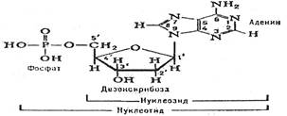
Образование нуклеотидов
Биосинтез нуклеотидов представляет собой первый этап биосинтеза нуклеиновых кислот. Нуклеотиды - их непосредственные предшественники.
Образование нуклеотида происходит в два этапа. В результате реакции конден­сации на первом этапеобразуется нуклеозид — комплекс азотистого основания с сахаром.
На втором этапенуклеозид подвергается фосфорилированию, при эгом между остатком сахара и фосфорной кислотой возникает фосфоэфирная связь. Таким образом, нуклеотид представляет собой нуклеозид, соединенный с остатком фосфор­ной кислоты.

Slide 8
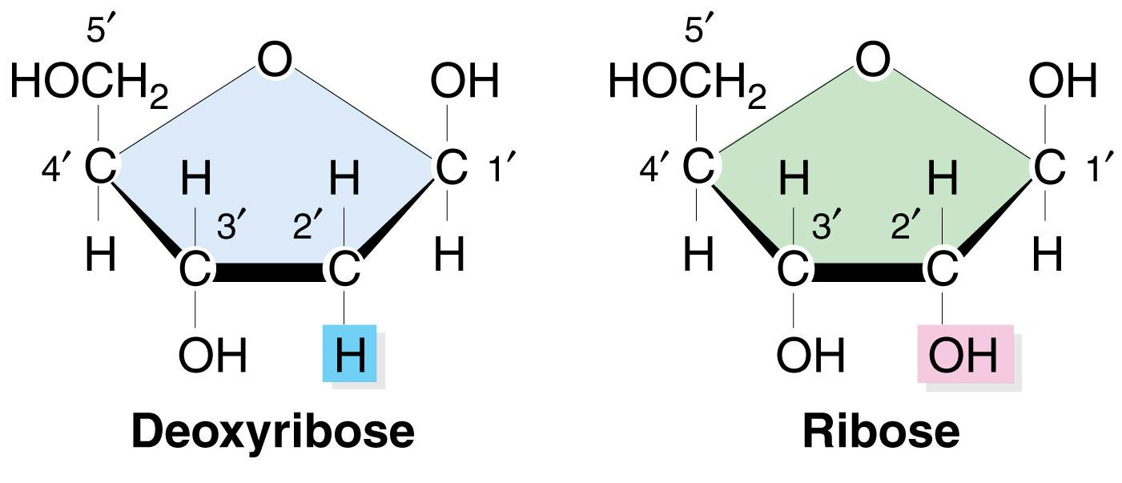
Состав нуклеотидов
В состав молекулы нуклеотида (мононуклеотида) в определенной последовательности входят три химических соединения:
1. Пентоза или пятиугольный сахар:
дезоксирибоза. Эти нуклеотиды называют дезоксирибонуклеотидами. Они входят в состав ДНК;
рибоза. Нуклеотиды входят в состав РНК и называются рибонуклеотидами.
2. Азотистая пиримидиновая или пуриновая основа, связанная с углеродным атомом сахара. Это соединение называют нуклеозидом
3. Фосфатная группа, состоящая из остатков фосфорной кислоты ( в количестве от одного до трех). Присоединяется к углероду сахара эфирными связями, образующими молекулу нуклеотида .

Slide 9
Свойства нуклеотидов
1. метаболическая – нуклеотиды входят в состав нуклеиновых кислот.
2. энергетическая – в качестве источника энергии используются НТФ и в частности АТФ и ГТФ, т.к. они содержат макроэргические связи.
3. регуляторная:
а) нуклеозид трифосфат является донором фосфатной группы и с помощью специальных ферментов, например фосфокиназы можно переносить фосфатную группу на молекулу и тем самым изменять ее конформацию и активировать их. Это особенно важно в синтезе биополимеров. Фосфорилирования необходимо, для того чтобы проходили реакции полимеризации.
б) некоторые ферменты обладают АТФ-азной активностью и способны расщеплять молекулы АТФ и ГТФ и вследствие чего изменять свою конформации, а значит активность.
в) АТФ и ГТФ могут связываться с ферментами без гидролиза и белки меняют свою конформацию и свою активность. Такие белки называются АТФ-связывающими иГТФ-связывающими белками. АТФ-связывающим белком является актин, ГТФ-связывающим белком является тубулин.
г) регуляторную функцию могут выполнять циклические НМФ, которые образуются за счет действия определенных ферментов. ЦАМФ образуется за счет действия аденилатциклазы, ЦГМФ образуется за счет действия гуанилатциклазы, которые отрывают два фосфатных остатка и в результате чего через фосфатную группу образуется цикл.
Эти молекулы являются сигнальными молекулами в системе вторичных посредников.
д) некоторые пурины могут служить сигнальными молекулами и выполнять функции нейромедиаторов в нервных синапсах.

Slide 10
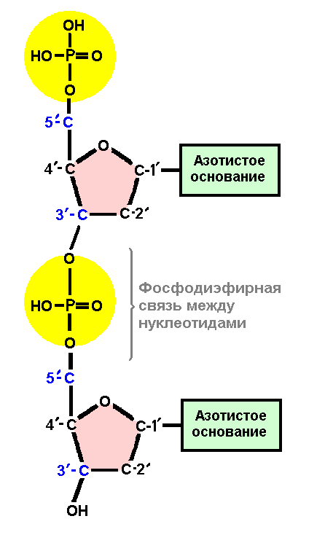
Образование фосфодиэфирных связей
При взаимодействии двух нуклеотидов образуется динуклеотид. Новое соединение образуется путем конденсации, когда возникает фосфодиэфирная связь между гидроксигруппой пентозы одного мономера и фосфатным остатком другого. Синтезом полинуклеотида является многочисленное повторение этой реакции. Сборка полинуклеотидов представляет сложный процесс, обеспечивающей рост цепи с одного конца.

Slide 11
Физические свойства
1. Денатурация. Вторичная структура стабилизируется лишь слабыми водородными и гидрофобными связями, следовательно, способна к денатурации (плавлению) при повышении температуры до 80-90 °С. При денатурации двухспиральная молекула ДНК разделяется на отдельные цепи. Температура, при которой 50 % ДНК денатурировано, называется температурой плавления и зависит от качественного состава ДНК.
2. Ренатурация. Если раствор денатурированной ДНК медленно охлаждать (отжиг), то вновь возникают слабые связи между комплементарными цепями, и может получиться спиральная структура, идентичная исходной (нативной).
3. Растворимость в воде. В воде ДНК образует вязкие растворы, при нагревании таких растворов до 60 °С или при действии щелочей двойная спираль распадается на две составляющие цепи.
4. Молекулярная масса. Молекулярная масса нуклеиновых кислот сильно варьирует, но в целом очень большая, особенно у ДНК. В ядре клетки человеческого организма содержится 46 молекул ДНК, в составе каждой из них - 3,5 млрд пар мононуклеотидов. В митохондриях есть циклическая ДНК, ее молекула содержит 16 тыс. пар мононуклеотидов. Сначала была расшифрована структура митохондриальной ДНК. В ней закодирована информация о строении 13-ти полипептидных цепей, 2-х рибосомальных РНК и 22-х транспортных РНК.

Slide 12
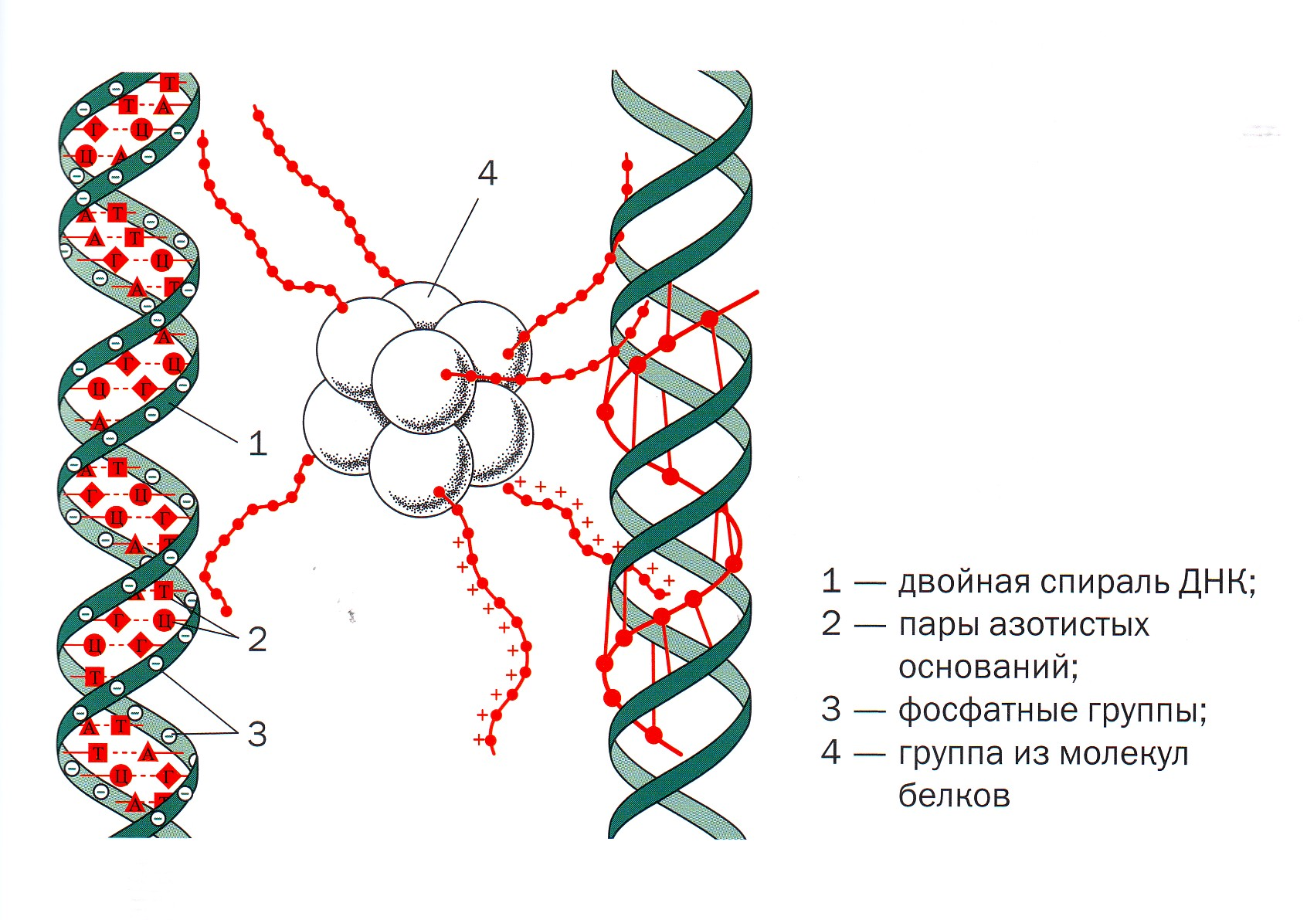
Строение
Существуют 4 уровня структурной организации нуклеиновых кислот:
Первичная структура представляет собой цепочки из нуклеотидов, соединяющихся через остаток фосфорной кислоты (фосфодиэфирная связь).
Вторичная структура — это две цепи нуклеиновых кислот соединённые водородными связями. Стоит отметить, что цепи соединяются по типу «голова-хвост» (3' к 5'), по принципу комплементарности (азотистые основания находятся внутри этой структуры).
Третичная структура, или же спираль, образуется за счет радикалов азотистых оснований (образуются водородные дополнительные связи, которые и сворачивают эту структуру, тем самым обуславливая её прочность).
Четвертичная структура — это комплексы гистонов и нитей хроматина.

Slide 13
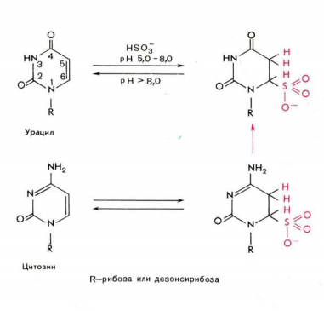
МОДИФИКАЦИЯ НУКЛЕИНОВЫХ КИСЛОТ
Модификация гетероциклических оснований
Реакция пиримидиновых оснований с бисульфитом натрия.
Бисульфит-ионспособен обратимо присоединяться кС5-С6-двойнымсвязям цитозина, урацила и тимина в мягких условиях, образуя соответствующий аддукт, неустойчивый в случае тимина; практическое значение имеют только реакции с урацилом и цитозином. Продукты присоединения к урацилу и цитозину довольно стабильны в нейтральной кислой средах, но отщепляютбисульфит-ионв щелочной среде.

Slide 14
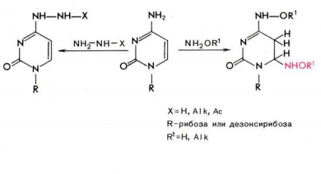
Реакция с гидразином и гидроксиламином.
Гидразин, его алкильные и ацильные производные, а также гидроксиламин и его алкильные производные широко применяются в исследованиях нуклеиновых кислот. В водных растворах при кислых значениях р эти реагенты специфически взаимодействуют с производными цитозина
В случае гидразина и его производных наблюдается лишь замещение аминогруппы, тогда как производные гидроксиламина одновременно присоединяются по двойной связи, образут аддукт. в щелочных условиях реакция с гидразином и гидроксиламином приводят к расщеплению гетероциклических колец пиримидинов , практически не затрагивая пуриновы оснований.

Slide 15
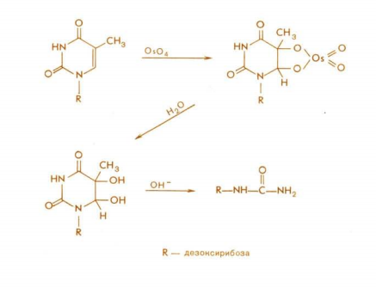
Окисление
Реакция с OsO4 , широко применяема в органической химии для гидроксилирования двойных связей, гладко протекает и в случае пиримидиновых оснований. Скорость реакции возрастает в ряду Т > U > С, так, тимидин реагирует почти на два порядка быстрее цитидина и в 10 ра быстрее уридина. Поэтому ее можно рассматривать как специфически метод модификации тимидина. При взаимодействии тимидина с OsO4 образуется циклический эфир осмиевой кислоты, который легко гидролизуется до диола

Slide 16
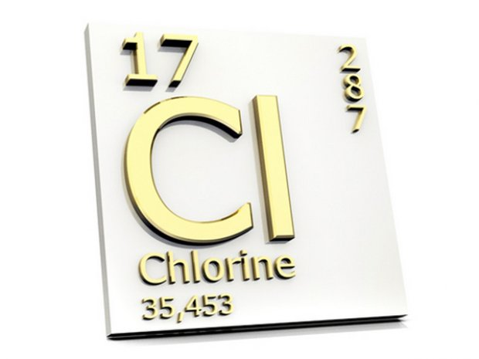
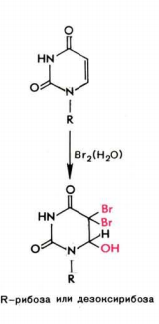
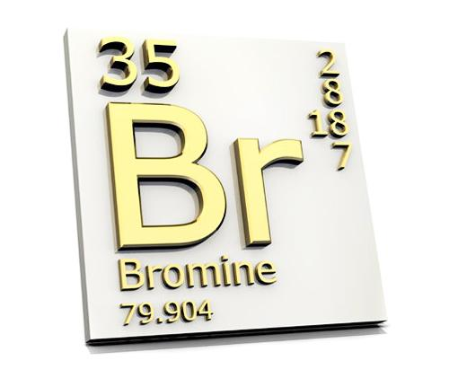
Галогенирование
Одним из распространенных методов модификации основании в нуклеиновых кислотах является галогенеривание. Реакция простекает различно в водных и безводных средах.
Наиболее активные галогенирующие агенты – хлор и бром .

Slide 17
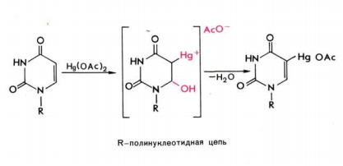
Меркурирование
Широко распространенная в органической химии реакция непредельных соединений с ацетатом ртути в случае нуклеиновых кислот проходит в мягких условиях (вода, р 6,0—7,0, 40—50 °C) и специфична по отношению к пиримидиновым основаниям. Результатом реакции является образование производных 5-ацетоксимеркуриоурацил и 5-ацетоксимеркуриоцитозина.
5-Меркуриопроизводные вследствие легкого обмена атома ртути на атомы галогена или трития используются для получения специфически меченных пиримидиновых оснований нуклеиновых кислот.

Slide 18
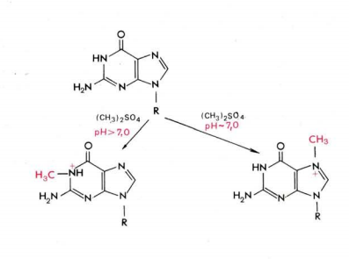
Алкилирование.
Реакции алкилирования имеют большое значение для изучения нуклеиновых кислот. С одной стороны, многие алкилирующие реагенты являются мутагенами и канцерогенами, а другой стороны, реакции алкилирования, осуществляемы в мягких условиях, широко используются для исследования структуры функциц полинуклеотидов. Наиболее хорошо изучено взаимодействие нуклеиновых кислот и компонентов с диметилсульфатом (CH3 )2SO4
Эта реакция протекает в мягких условиях в водных растворах. Направление реакции алкилирования определяется природой гетероциклического основания и условиями эксперимента. Гуаниновое кольцо в нейтральной среде алкилируется преимущественно по атому N(7), а в щелочной — по атому N(1). Исчерпывающе метилирование приводик к 1,7-диметилгуанину. В аденине и его производных все три атома азота могут подвергаться метилированию, однако скорость реакции убывает в ряд N(1)>N(7) > N(3). Единственным продуктом метилирования цитозина является 3-метилцитозин.

Slide 19
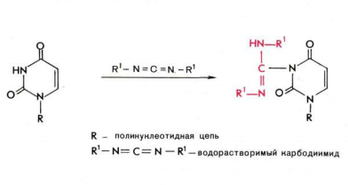
Реакция с карбодиимидом
Для исследования вторичной структуры нуклеиновых кислот применяется реакция оснований с производными карбодиимида, в результате которой образуются соответствующие аддукты.
с наибольше скоростью модифицируются редкие компоненты нуклеиновых кислот — инозин и псевдоуридин. Реакция с карбодиимидом практически не идет с двухцепочечными полинуклеотидами. В нуклеиновых кислотах, содержащих как двухцепочечные, так и одноцепочечные участки, модифицируются только последние, что используется при исследованиях вторичной структуры тРНК.

Slide 20
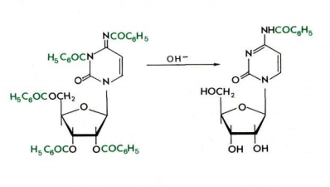
Ацилирование.
В реакции ацилирования под действием ангидридов и галогенангидридов органических кислот вступают как амино и иминогруппы, так и гидроксильные группы углеводных фосфатных остатков. Например, при действии на цитидин бензоилхлорида в безводном пиридине при 100 ° образуется пентаацилированное производное. В мягких щелочных условиях избирательно снимаются бензоильные группы, связанные с гидроксильными группами углевод и атомом N(3), но сохраняется бензоильная группа у экзоциклического атома азота

Slide 21
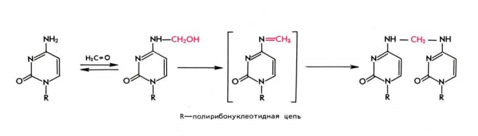
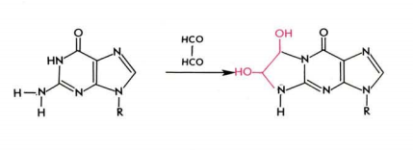
Реакции с альдегидами.
Реакции аминогрупп гетероциклических основаниц нуклеиновых кислот с формальдегидом приводит к образованию аминометилольных соединений. Следует подчеркнуть, что реакция обратима: при удалении формальдегида из реакционной смеси и даже при ее разбавлении наблюдается быстрая регенерация исходных продуктов. В щелочной среде метилольное соединение через промежуточно образующееся основания Шиффа может реагироваьт с экзоциклической аминогруппой другого нуклеозида, давая стабильное бис (нуклеозидил)метиленовое производное

Slide 22
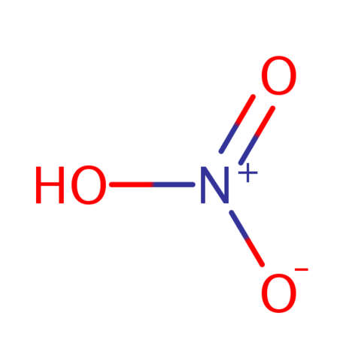
Взаимодействие с азотисто кислотой.
Аминосодержащие основания нуклеиновых кислот при обработки HNO2 претерпевают дезаминирование, в результате этого цитозин превращается в урацил, адени — в гипоксантин, а гуани — в ксантин. Реакция с HNO2 применяется для исследования вторичной структуры тРНК. Необходимо также отметить, что азотистая кислота является сильным мутагеном.

Slide 23
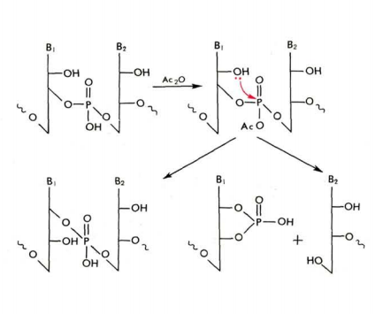
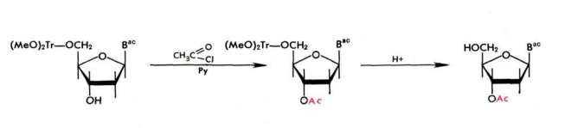
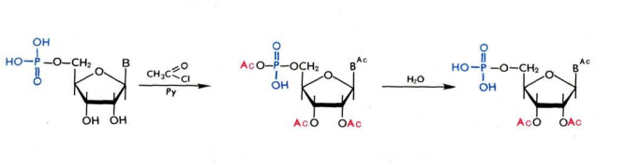
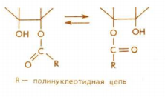
Модификация углеводных остатков
Ацилирование.

Slide 24
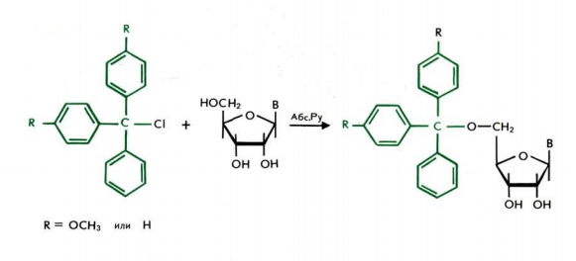
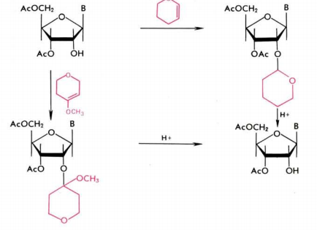
Алкилирование

Slide 25
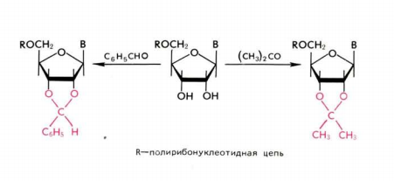
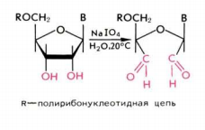
Реакция с карбонильным соединениями.
Рибонуклеозиды, содержащие незамещенные 2' и З'-гидроксильные группы, в присутствии кислотных катализаторов легко вступают в реакции с альдегидами и кетонами, образуя циклические ацетали ил кетали. В частности, для защиты а-диольных групп рибонуклеозидов нередко используется взаимодействие с бензальдегидом или ацетоном. В первом случае образуются бензилиденовые, в второ — изопропилиденовые производные рибонуклеозидов. Циклические производные легк расщепляются в слабокислой среде

Slide 26
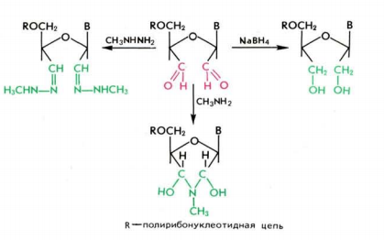
Окисление.
Широкое применение в химии нуклеиновых кислот находит окисление цис-гликольной группы в рибонуклеозидах, олиго и полирибонуклеотидах. Эта реакция проходит в мягких условиях пол действием солей йодной кислоты с образованием диальдегида. Такого рода диальдегиды весьма реакционноспособны.

Slide 27
Расщепление N-гликозидных связей.
N-Гликозидные связя нуклеозидов и нуклеотидов весьма устойчивы в нейтральной и щелочной средах и расщепляются при этих значения рH только в жестких условиях. Однако они относительно лабильны в кислой среде, что послужило основой первых методов определения нуклеотидного состава нуклеиновых кислот). Длянуклеозидов, нуклеотидов и полинуклеотидов соблюдается закономерность: скорость гидролиза соединения дезоксиряда на 2—3 порядка выше скорости гидролиза соединений риборяда, а в каждом ряду N-гликозидны связи пуриновых оснований значительно более лабильны, чем пиримидиновых. На этом различие основан метод селективного расщепления молекул ДНК по пуриновым звеньям (апуринизация), широко применяющийся в структурных исследованиях.

Slide 28
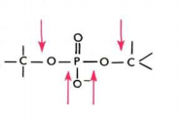
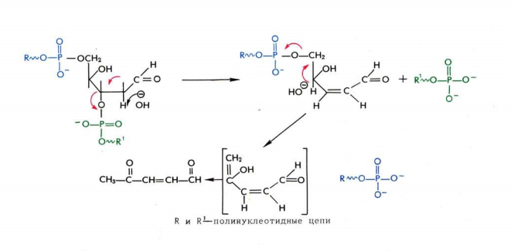
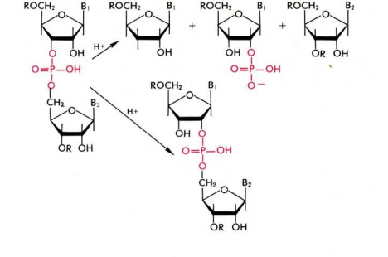
Расщепление фосфоэфирных связей

